Slide 1

Formation Cybersecurity Operations CERTA-Cisco
24 Février 2021

Slide 2
Webinaire Formations Certa – Cisco CyberOPS
Vendredi 19 mars 2021- 10h00
Agenda (10h-11h)
  Introduction Cisco NetAcad France
  Adéquation cursus BTS SIO et formations Cisco Cybersécurité
  Présentation du cours Cybersecurity Operations Associate
  Présentation des Chapitres 1 à 12
  Questions - Réponses

Slide 3





Une équipe pour vous accompagner
Olivier Mondet Eric Deschaintre | IA-IPR Economie Gestion Académie de Créteil IA-IPR Economie Gestion Académie de Nouvelle-Calédonie
Valérie Martinez | BTS SIO - Enseignante SISR Lycée de Nouméa – ITC CERTA
Pascal Moussier | BTS SIO – Enseignant SISR Lycée Louis Armand – ITC CERTA
Christophe Dolinsek | Directeur du programme Cisco Networking Academy France

Slide 4
Adéquation Cursus Cisco Cyber Security
Référentiel BTS SIO saison 2
Valérie MARTINEZ et Pascal MOUSSIER
Enseignants BTSSIO SISR, Instructeurs ITC CERTA

Slide 5
Dispositif de formations Certa - Cisco Cybersécurité
  Dans le cadre de la rénovation du BTS SIO de 2019, les besoins en formation des enseignants et des étudiants sur la thématique de la cybersécurité sont importants.
  Les cours Introduction to Cybersecurity, Cybersecurity Essentials et Cybersecurity Operations Associate (CyberOPS) répondent en partie à ces nouveaux besoins. Ils sont disponibles sur la plateforme de formation en ligne Cisco Networking Academy (NetAcad).
  Ils permettent d'avoir une bonne approche du vocabulaire, des menaces et des enjeux liés à la cybersécurité.
  CyberOPS permet de réaliser des tâches proches de celles des analystes en cybersécurité au sein de centres opérationnels de sécurité (SOC), en participant à la détection des menaces de cybersécurité et en mettant en place des réponses à ces menaces.

Slide 6
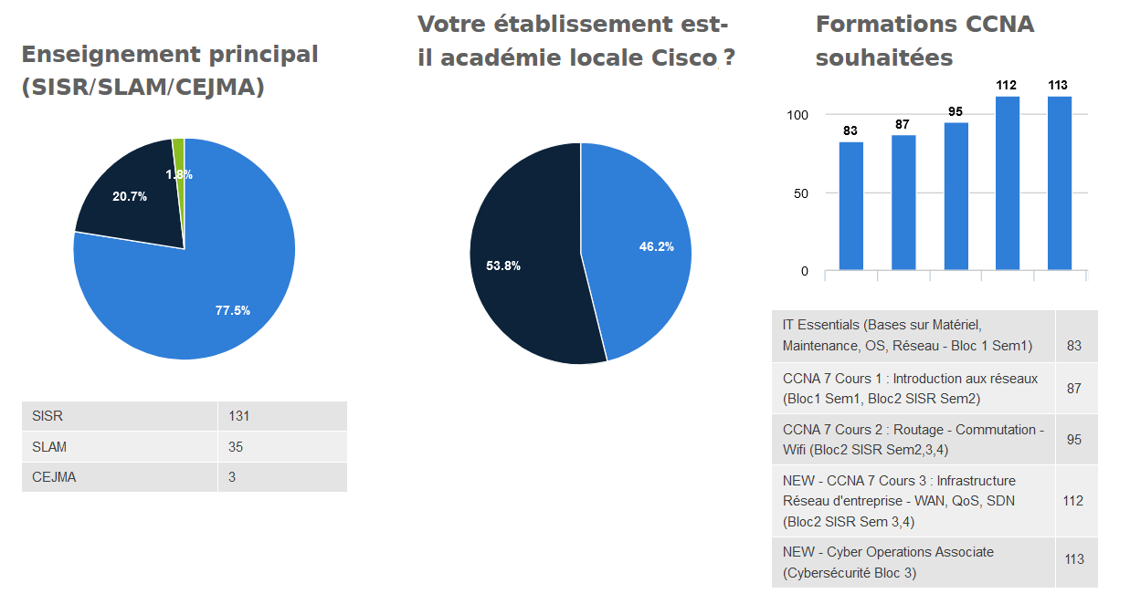
Données sur les formations Certa - Cisco 2021
Les formations Introduction to Cybersecurity, Cybersecurity Essentials et Cybersecurity Operations se sont déroulées sur la période février-novembre 2020. Plus de 500 collègues inscrits à une ou plusieurs de ces formations, dont 53% SISR, 37% SLAM ET 10% CEJMA. 300 personnes inscrites à la formation CyberOPS plutôt dédiée au Bloc 3 année 2 SISR et SLAM, 71 habilités CyberOPS en 2020.
Une nouvelle formation CyberOPS est proposée du 16 février au 31 juillet 2021 avec 120 nouveaux inscrits.
Les formations s’effectuent en autonomie et à distance avec un dispositif d’accompagnement lors des webinaires animés par Cisco NetAcad et le réseau Certa.

Slide 7


Introduction to Cybersecurity
Résumé
Cursus prévu pour 15h
Contenu assez simple à assimiler
Vient en appui des cours CEJM - Peut être utilisé en CEJMA
Le cours « Introduction to Cybersecurity » traite des tendances en matière de cybersécurité et des menaces. Il explique comment protéger les données personnelles et professionnelles.
Présentation
Découvrez comment protéger vos données personnelles et votre vie privée en ligne et sur les réseaux sociaux. Découvrez également pourquoi des connaissances et une bonne compréhension de la cybersécurité sont essentielles pour de plus en plus de métiers de l'informatique.
Caractéristiques
Utilisation possible
Connaissances préalables requises : Pas de prérequis
Langue : français, anglais, espagnol, allemand, …
Accès au cours : Pas d’habilitation nécessaire pour les enseignants.
Les contenus sont utilisables au début du premier semestre afin de positionner la nécessité, pour les organisations, de faire de la cybersécurité un élément incontournable de leur système d’information.
L’utilisation de la plateforme NetAcad permet de faire travailler les étudiants en autonomie, sur des principes de type classe inversée. Les traductions permettent de faire intervenir les collègues de langue.
Peut permettre de mettre en place une méthodologie de travail, tant au niveau des apprentissages que des bonnes pratiques professionnelles.
Intérêt pour le Bloc 3 semestre 1,
en complément des vidéos CyberEdu

Slide 8
Cybersecurity Essentials
Résumé
Cursus prévu pour 30h - Contenu plus technique
Cours en ligne basé sur les pratiques US (NIST/NICE),
mais analyse de la norme ISO 27000
Imaginaire utilisé peut-être vu comme infantilisant (châteaux et magiciens…)
Présentation
Cybersecurity Essentials présente les connaissances de base et les compétences essentielles associées aux domaines de la cybersécurité : sécurité des informations, sécurité des systèmes, sécurité du réseau, éthique et lois, et techniques de protection et de réduction des risques utilisées dans les entreprises.
Caractéristiques
Utilisation possible
Connaissances préalables requises : il est conseillé d’avoir des connaissances équivalentes au cours « Introduction to Cybersecurity »
Langue : français, anglais, espagnol, allemand, …
Accès au cours : Pas d’habilitation nécessaire pour les enseignants.
Les contenus plus techniques sont utilisables au deuxième semestre sur les aspects communs du bloc 3.
L’utilisation de la plateforme permet de faire travailler les étudiants en autonomie, sur des principes de type classe inversée. Les traductions permettent de faire intervenir les collègues de langue.
Peut permettre de mettre en place une méthodologie de travail, tant au niveau des apprentissages que des bonnes pratiques professionnelles.
Intérêt pour le Bloc 3 semestre 2,
approfondissement des notions, du vocabulaire.
Les 3 derniers chapitres sont essentiels pour appréhender le cours Cyber Operations

Slide 9

Cybersecurity Operations
Résumé
Cursus prévu pour 70h - Contenu plus technique - Cours en ligne
Cybersecurity Operations Associate présente les compétences et les concepts principaux à maîtriser en matière de sécurité pour surveiller, détecter et analyser la cybercriminalité, le cyberespionnage, les menaces, les intrusions... , connaître les exigences réglementaires, les procédures en matière de politique de sécurité et les autres problématiques liées à la cybersécurité auxquelles sont confrontées les entreprises, tout en donnant les clés pour y répondre.
Présentation
Ce cours met l'accent sur la mise en application des compétences requises pour assurer la disponibilité et la sécurité des réseaux.
Les élèves acquièrent des compétences de niveau Associate en cybersécurité, un domaine en pleine croissance, et apprennent à les mettre en application. Ce cours s'aligne également sur le programme américain NICE (National Initiative for Cybersecurity Education) afin de promouvoir un langage de communication cohérent pour l'enseignement, la formation et le développement du personnel.
Caractéristiques
Connaissances préalables requises : il est conseillé d’avoir des connaissances équivalentes au cours « Introduction to Cybersecurity » et Cybersecurity Essentials + connaissances de base en gestion des systèmes d'exploitation et des réseaux
Langue : français, anglais, espagnol, …
Accès au cours : habilitation nécessaire pour les enseignants.
Certification professionnelle : 200-201 CBROPS
Utilisation possible
Plutôt en présentiel au moins pour la partie Lab virtuels et Lab avec les équipements. Mise en œuvre via des exercices pratiques
Contenus multimédias, activité interactive et environnement virtualisé pour simuler des scénarios d’attaque, surveiller les activités du réseau.
Possibilité de faire intervenir les collègues d’anglais (ou de LV).
Intérêt pour le Bloc 3 Année 2,
ateliers pratiques sur système linux et windows, équipements réseaux, TP virtualisés.
Voir présentation détaillée plus loin

Slide 10
CCNA Security
Résumé
Cursus prévu pour 70h - Contenu très technique - Cours en ligne en anglais
Ce cours constitue une introduction aux concepts de sécurité essentiels et aux compétences nécessaires au dépannage et à la surveillance de réseaux informatiques en vue d'assurer l'intégrité des périphériques et des données.
Présentation
Les personnes ayant suivi le cours CCNA R&S vont développer une expertise dans les domaines de la sécurité des organisations et la protection des données. Il met l'accent sur l'application pratique des compétences nécessaires pour concevoir, implémenter et gérer les systèmes de sécurité des réseaux.
Ce cours prépare à la certification professionnelle Cisco CCNA Security et à des emplois en tant que spécialistes de la sécurité des réseaux.
Caractéristiques
Connaissances préalables requises : Cours CCNA R&S : ITN et RSE (CCENT)
Cours complémentaire recommandé : CCNP R&S ROUTE
Langue : anglais
Accès au cours : habilitation nécessaire pour les enseignants.
Utilisation possible
Cours orienté Option SISR, dans les Blocs 1, 2 et 3 en fonctions des contenus.
Plutôt en présentiel au moins pour la partie Lab avec les équipements, entre autres à cause de la barrière de la langue : n'existe qu'en anglais
Possibilité de faire intervenir les collègues d’anglais (ou de LV).
Intérêt pour le Bloc 3 Année 2 Option SISR, Filtrage, Sécurité des échanges,
Technologies VPN, …
En complément de CSNA et CSNE Stormshield

Slide 11
Formation CyberOps Certa

Slide 12

Cybersecurity Operations
Associate
Prérequis
Les connaissances suivantes sont nécessaires pour suivre le cursus :
- Connaissance PC et Internet
- Notions de base Windows et linux
- Notions de base réseaux, système binaire et hexadécimal
- Notion de base de programmation
Cursus
Contenus multimédias, activité interactive et environnement virtualisé pour simuler des scénarios d’attaque, surveiller les activités du réseau.
Les élèves acquièrent des compétences de niveau Associate en cybersécurité, un domaine en pleine croissance, et apprennent à les mettre en application. Cette formation prépare à la certification Cisco CCNA Cybersecurity Operations.
Correspondant
à une certification
Caractéristiques
Supports de formation
Connaissances préalables requises : connaissances de base en gestion des systèmes d'exploitation et des réseaux
Langue : anglais, chinois (simplifié), espagnol, français, japonais, russe
Certification professionnelle : 200-201 CBROPS
28 chapitres, questionnaires et examens par groupement
46 quizzlets de mise en application des termes et des concepts appris
9 activités interactives
46 ateliers pratiques
6 exercices sur Packet Tracer
De nombreuses vidéos et animations
Modes d'évaluation communs : évaluation des compétences, examen final blanc et examen final
2 examens blancs de certification
  210-250 SECFND
  210-255 SECOP
Durée indicative de la formation 70 h

Slide 13


CCNA Cybersecurity
Operations
Les chapitres
1 - Présentation du cours / Le Danger
2 - Les combattants de la guerre contre la cybercriminalité
3 - Le système d'exploitation Windows
4 - Présentation de Linux
5 - Protocoles réseau
6 - Ethernet et protocole IP
7 - Principes de sécurité du réseau
8 - Protocole ARP (Address Resolution Protocol)
9 - La couche de transport
10 - Services réseau
11 - Les périphériques de communication réseau
12 - L'infrastructure de sécurité du réseau
13 - Les hackers et leurs outils
14 - Les attaques et les menaces fréquentes
15 - Observation du fonctionnement du réseau
16 - Attaques ciblant les fondements du réseau
17 - Attaques ciblant les activités
18 - Comprendre les mécanismes de défense
19 - Contrôle d'accès
20 - Threat Intelligence
21 - Cryptographie
22 - La protection des terminaux
23 - Évaluation des vulnérabilités des terminaux
24 - Les technologies et les protocoles
25 - Les données sur la sécurité du réseau
26 - L'évaluation des alertes
27 - L'utilisation des données sur la sécurité du réseau
28 - Analyse et réponse aux incidents numériques
Correspondant
à une certification
Durée indicative de la formation 70 h

Slide 14
Cybersecurity Operations Associate
Résumé
Compétences travaillées
Expliquer le rôle de l'analyste de cybersécurité dans l'entreprise.
Expliquer les fonctionnalités et les caractéristiques du système d'exploitation Windows nécessaires pour renforcer les analyses de cybersécurité.
Expliquer les fonctionnalités et les caractéristiques du système d'exploitation Linux.
Expliquer le fonctionnement de l'infrastructure de réseau, Analyser le fonctionnement des services et des protocoles réseau.
Classer les divers types d'attaques réseau et utiliser des outils de surveillance du réseau pour identifier les attaques contre les services et les protocoles réseau.
Expliquer comment empêcher un accès malveillant aux réseaux informatiques, aux hôtes et aux données.
Expliquer les effets de la cryptographie sur la surveillance de la sécurité du réseau.
Expliquer comment enquêter sur les attaques et les vulnérabilités des terminaux.
Évaluer les alertes de sécurité du réseau.
Analyser les données liées aux intrusions réseau afin d'identifier les hôtes compromis et les vulnérabilités.
Appliquer des modèles de gestion des incidents liés à la sécurité du réseau.
Cybersecurity Operations Associate présente les compétences et les concepts principaux à maîtriser en matière de sécurité pour surveiller, détecter et analyser la cybercriminalité, le cyberespionnage, les menaces, les intrusions... , connaître les exigences réglementaires, les procédures en matière de politique de sécurité et les autres problématiques liées à la cybersécurité auxquelles sont confrontées les entreprises, tout en donnant les clés pour y répondre.

Slide 15

Configuration matérielle requise
Pour pouvoir exécuter les différentes VMs utilisables pour le cours, les ordinateurs doivent avoir les caractéristiques suivantes :
  Processeur 64 bits
  RAM : 8 Go
  45 Go d’espace disque disponible
  Oracle VirtualBox ou les outils Vmware (Vmware Workstation ou Fusion)
  Connexion à Internet et au réseau local
Logiciel : Packet Tracer version 8
(vision physique : câblage)

Slide 16

Les VMs utilisées
Une machine virtuelle poste de travail Archlinux : CyberOps
Une machine virtuelle d’analyse : Security Onion
Plusieurs VM récupérables pour le Skill challenge ici : https://www.netacad.com/portal/content/cyberops-associate-virtual-machines-vms

Slide 17
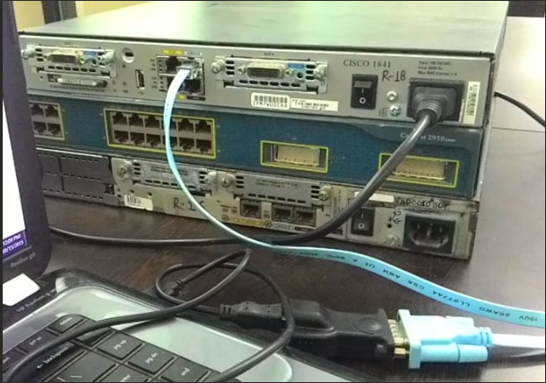
Travaux pratiques Hardware (non requis)
Vous pouvez aussi utiliser les équipements du CCNA R&S pour faire des travaux pratiques sur le matériel.
Routeurs et Switchs peuvent servir à mener des attaques réseaux et à analyser le comportement des équipements.

Slide 18
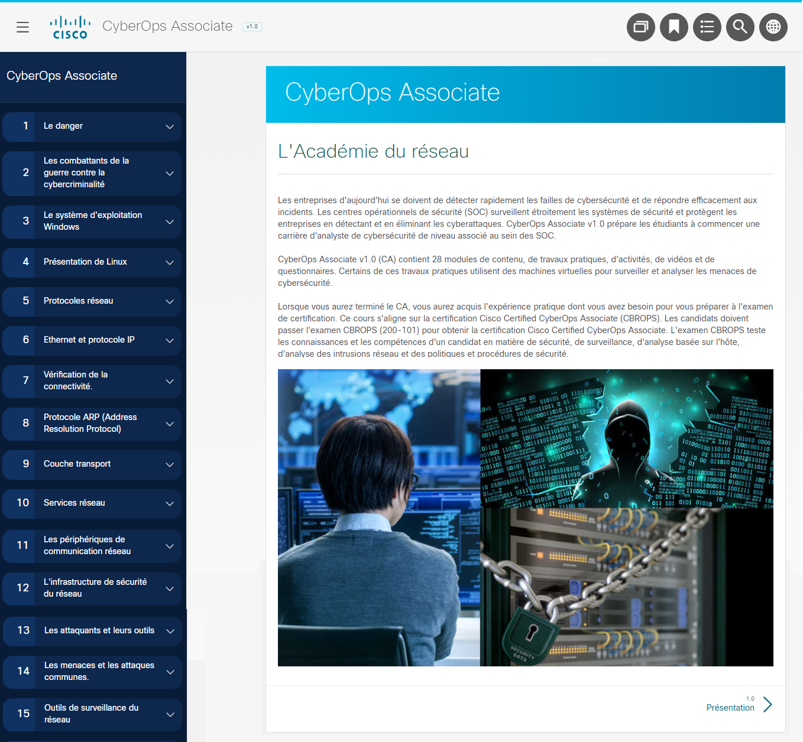

Accès à la formation
  Parcours dans le cours
  https://www.netacad.com/
  Mon netacad / J’apprends /
  2021_FC1_Cyber Associate_NEW
  Lancer le cours / Modules/
  Course Content/CyberAssociate
  Un message vous invite à cliquer pour ouvrir le cours dans un nouvel onglet
  Le cas échéant, cliquez le symbole
  pour afficher le sommaire à gauche

Slide 19
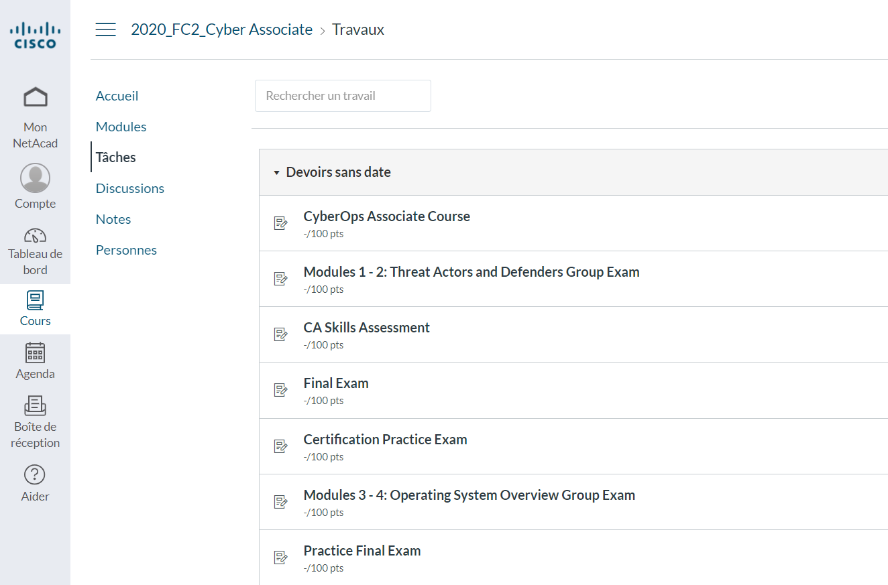
Accès à la formation sur Cisco NetAcad
  Examens
  l’onglet Tâches vous permet d’accéder directement aux examens de fin de chapitre, examen final, aux examens complémentaires (examen blancs), au commentaire sur le cours (test obligatoire pour débloquer l’accès à l’examen final)
  Un skill test permettra de finir la validation de la formation (une fois tous les tests passés), il sera à demander par courrier à Pascal Moussier.

Slide 20
Présentation des Chapitres 1 à 12

Slide 21
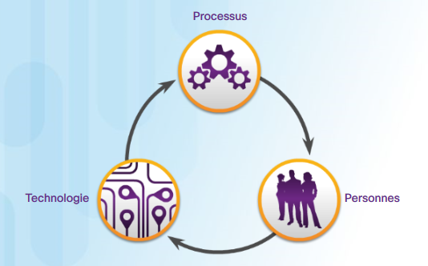
Chapitre 1 & 2: CyberSecurity et SOC
Les Dangers :
  Les menaces (perte de données, ransomware,..)
  Les acteurs (scripts kiddies, hacktivists) et leurs motivations
  Les impacts (données personnelles, perte de compétitivité…)
La guerre contre la cybercriminalité :
SOC (Security Operation Center)
  Les éléments
  Les 3 « Tiers »
  Les processus
  Les technologies

Slide 22
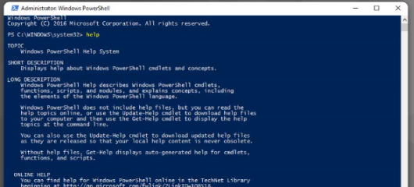
Chapitre 3 : Le système d’exploitation Windows
Présentation de Windows :
  L’histoire
  Architecture (HAL, Kernel, le système de fichier, le process de boot)
L’administration de Windows
  L’administrateur
  L’utilisateur
  Ligne de commande et Powershell
  La gestion de Windows

Slide 23
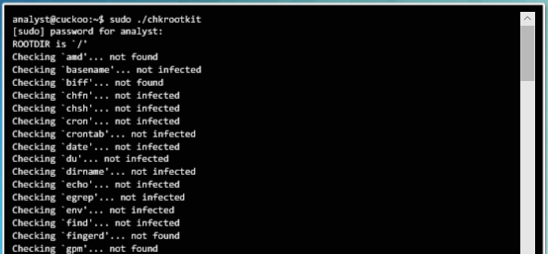
Chapitre 4 : Le système d’exploitation Linux
Présentation de Linux :
  Les Basiques
  Le shell
  Serveurs et Clients Linux
L’administration de Linux
  Les fondamentaux
  Les systèmes de fichier
Les clients Linux
  L’interface graphique
  Travailler sur un client Linux

Slide 24
Chapitre 5 : Protocoles Réseau
Processus de communications réseau
Protocoles de communication
  TCP/IP
  OSI
Encapsulation de données
Chapitre 6 : Ethernet et protocole IP
Ethernet
Adressage IPv4, passerelle par défaut
IPv6

Slide 25
Chapitre 7 : Vérification de la connectivité
ICMP : v4 et v6
Utilitaires ping et Traceroute
Chapitre 8 : Protocole ARP (Address Resolution Protocol)
Adresses MAC et IP
ARP (vidéos)
Problèmes liés au protocole ARP (usurpation)

Slide 26
Chapitre 9 : Couche transport
Caractéristiques de la couche transport
Établissement de sessions dans la couche transport (TCP)
Fiabilité de la couche transport : Contrôle de flux TCP - Taille de fenêtre et accusés de réception
Chapitre 10 : Services réseau
DHCP
DNS
NAT
Services de transfert et de partage des fichiers
Services de messagerie
Serveurs Web, HTTP, HTTPS

Slide 27
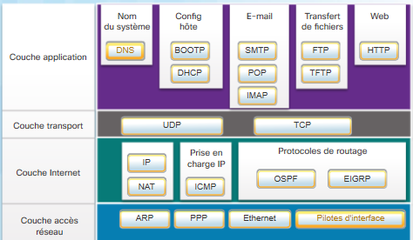
Chapitre 5 à 10 : Les protocoles réseau TCP/IP

Slide 28
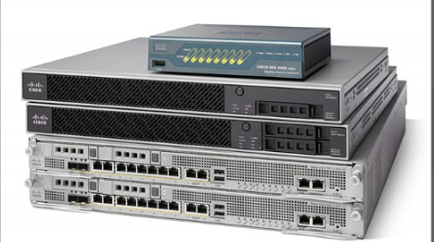
Chapitre 11 : Les périphériques de communication réseau
Les périphériques
  Les hôtes
  Les routeurs, le routage statique et dynamique
  Les périphériques de Couche 2, les Vlans, STP
Les Communications sans fil
  La trame 802.11
  Le CSMA/CA
  Appareils sans fil - Point d'accès, LWAP et WLC

Slide 29
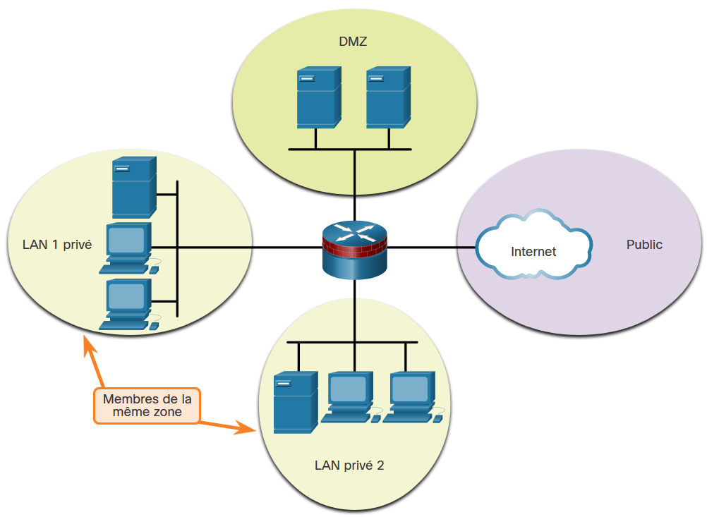
Chapitre 12 : L'infrastructure de sécurité du réseau
Les topologies réseaux
  Topologie Physique et Logique
  Le LAN et le WAN
  Le modèle de conception en 3 Couches
  (Accès, Distribution, Core)
  Architectures de sécurité communes
  (Réseau privé/public,DMZ, parefeu basé sur les zones)
Les Dispositifs de Sécurité
  Pare-feu : Filtrage, table d’état, les nouvelles générations de Pare-feu
  Dispositifs de prévention et de détection des intrusions : Sondes IDS et IPS
  Services de sécurité : ACL, SNMP, NetFlow…

Slide 30
CCNA Cybersecurity Operations
Les chapitres suivants
Les chapitres suivants
13 - Les hackers et leurs outils
14 - Les attaques et les menaces fréquentes
15 - Observation du fonctionnement du réseau
16 - Attaques ciblant les fondements du réseau
17 - Attaques ciblant les activités
18 - Comprendre les mécanismes de défense
19 - Contrôle d'accès
20 - Threat Intelligence
21 - Cryptographie
22 - La protection des terminaux
23 - Évaluation des vulnérabilités des terminaux
24 - Les technologies et les protocoles
25 - Les données sur la sécurité du réseau
26 - L'évaluation des alertes
27 - L'utilisation des données sur la sécurité du réseau
28 - Analyse et réponse aux incidents numériques

Slide 31


Slide 33
Agenda pour les semaines à venir
Webinaire CyberOps le vendredi 19 mars à 10h00
  Présentation des chapitres 13 à 28
  Point sur l’avancée des cours
  Q&R
Ouverture des examens de fin de chapitre CyberOps
début mars
Ouverture des examens finaux début avril
Dossier collaboratif partagé https://tinyurl.com/Certa-CyberOps

Slide 34
Communication - Liste de diffusion - Webinaires
  Une liste de diffusion pour les messages qui concernent les formations, les examens à activer, les attestations de réussite certa_formations_cisco_cybersecurity@listes.reseaucerta.org
  Une adresse de contact partenariat-cisco-netacad@reseaucerta.org
  pour les problèmes techniques de connexion et les questions diverses.
  Une adresse de contact avec le responsable du programme NetAcad France chez CISCO Systems Christophe Dolinsek
  cdolinse@cisco.com

Slide 35
Communication - Site réseau Certa - Webinaires - FAQ
  Sur le site du réseau Certa, rubrique Partenaires – Cisco NetAcad
  Présentation de la formation CyberOps, du planning, liens vers les diaporamas et les enregistrements des webinaires 2020 et 2021
  Une page FAQ dédiée aux réponses aux questions les plus fréquentes est disponible, elle sera enrichie par vos contributions sur la liste de diffusion et sur le chat des webinaires
  Un Mode opératoire dédié à l'assistance à la connexion : comment regénérer le lien d'activation quand on n'avait pas de compte NetAcad, récupérer son mot de passe ...
  Devenir Académie locale Cisco dans le cadre du partenariat Certa-Cisco : un lycée public ou privé sous-contrat, peut obtenir le statut d'académie locale du programme NetAcad (Cisco Networking Academy).

